Slide 1
進度報告
Department of Electrical Engineering, National Yunlin University of Science and Technology
E-mail: M11312107@yuntech.edu.tw
Professor : 洪崇文 博士
Student : 李崎維
Date : 03/18/2025
Notes:
1

Slide 2

當前進度
震盪子並聯測試(兩次4HRS測試)
並聯電路Layout及電路調整

Slide 3
並聯測試
LCR Meter掃頻後諧振點接近的震盪子並聯
只有使用全新加載頭的震盪子有足夠的震動量

Slide 4
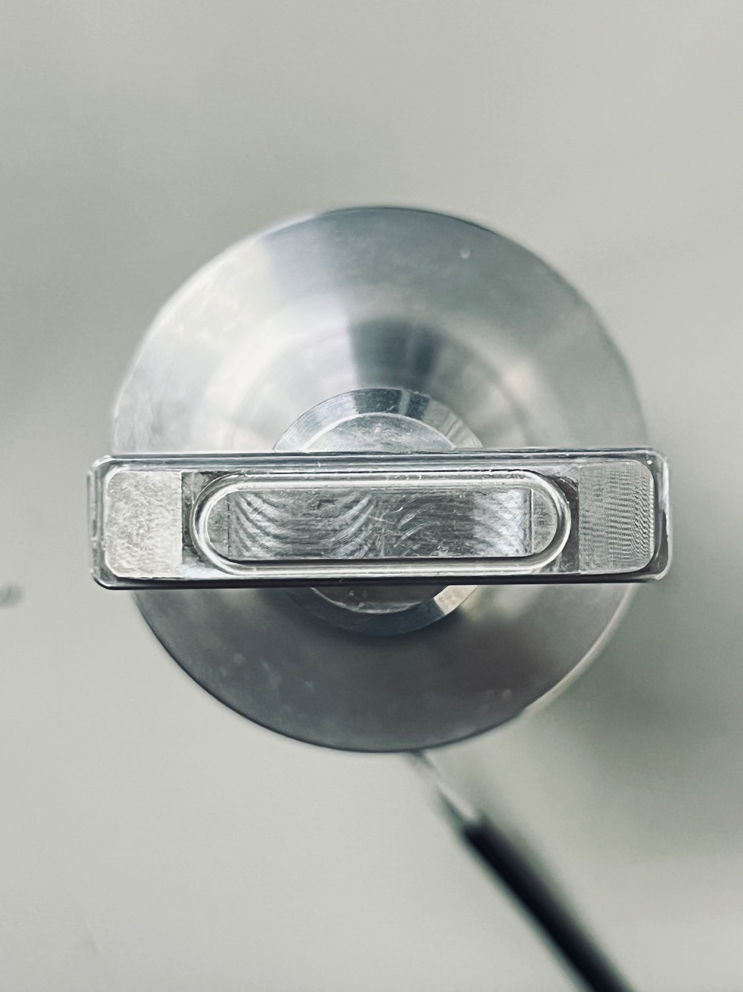
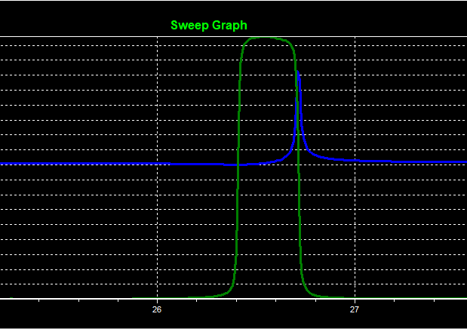
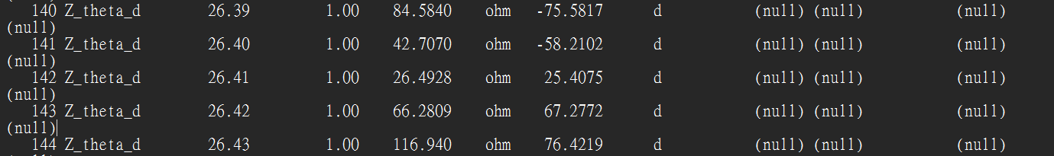
震盪子最佳諧振點_新加載頭

Slide 5
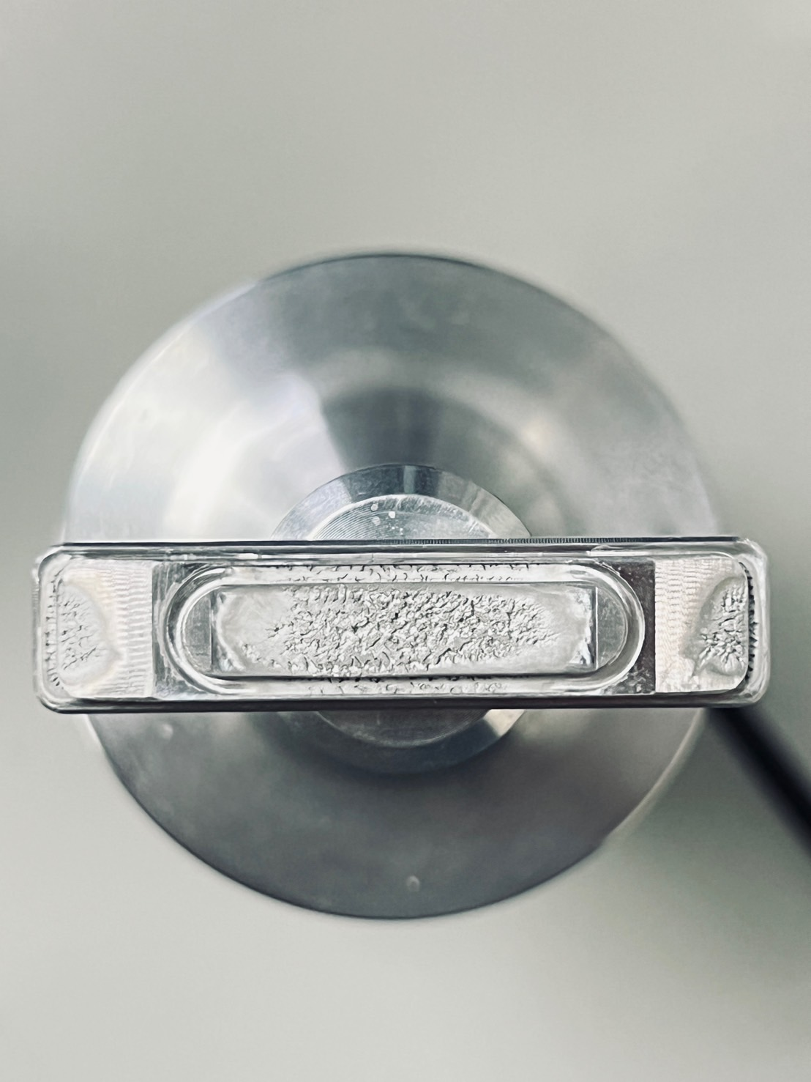
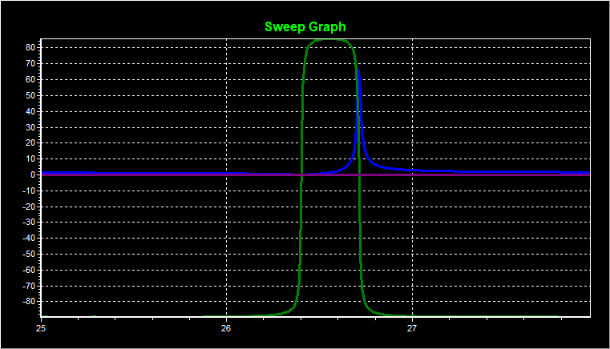
震盪子最佳諧振點_10HRS

Slide 6
電路測試3/14(4HRS)

Slide 7
電路測試3/14(4HRS)
提高輸入電壓

Slide 8
電路測試3/14(4HRS)
提高輸入電壓

Slide 9
電路測試3/14(4HRS)
提高輸入電壓

Slide 10
電路測試3/17(4HRS)

Slide 11
電路測試3/17(4HRS)

Slide 12
電路測試3/17(4HRS)

Slide 13
電路測試3/17(4HRS)

Slide 14
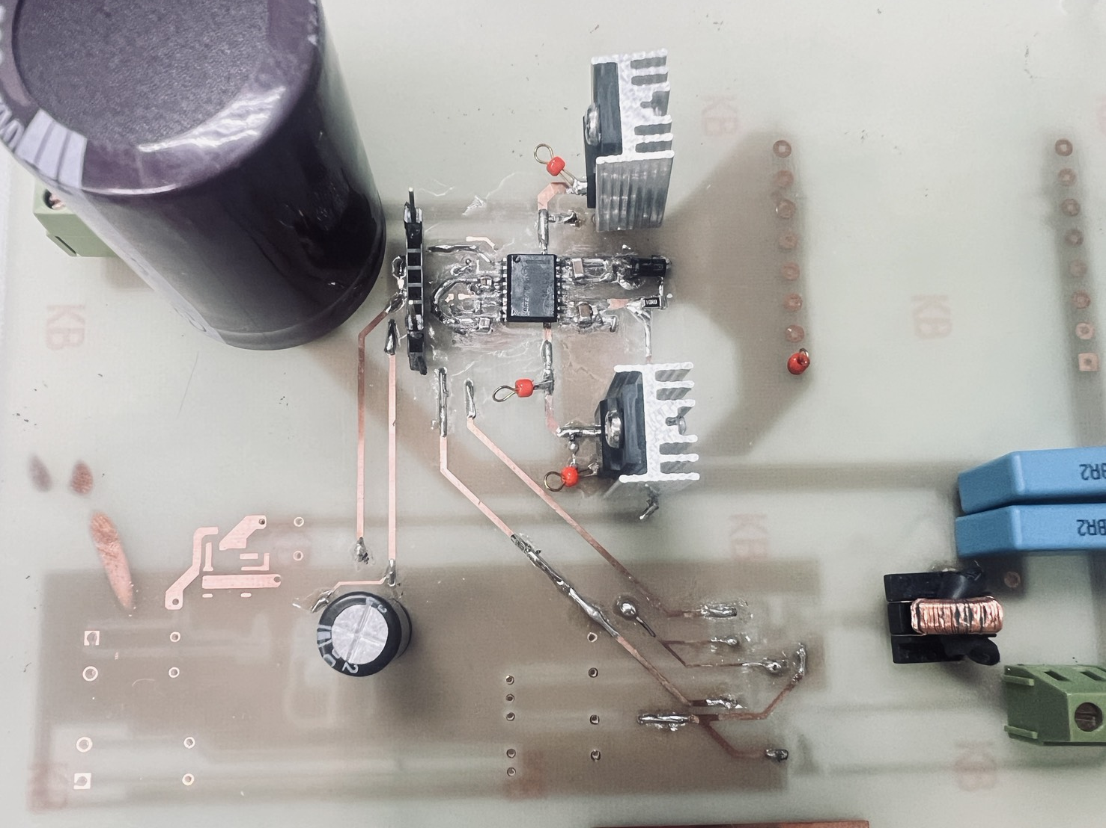
電路調整(原電路)

Slide 15
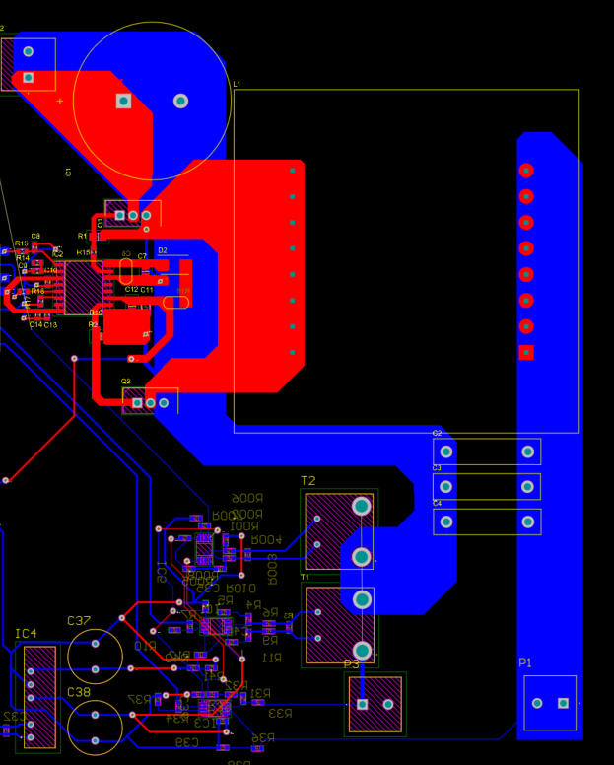
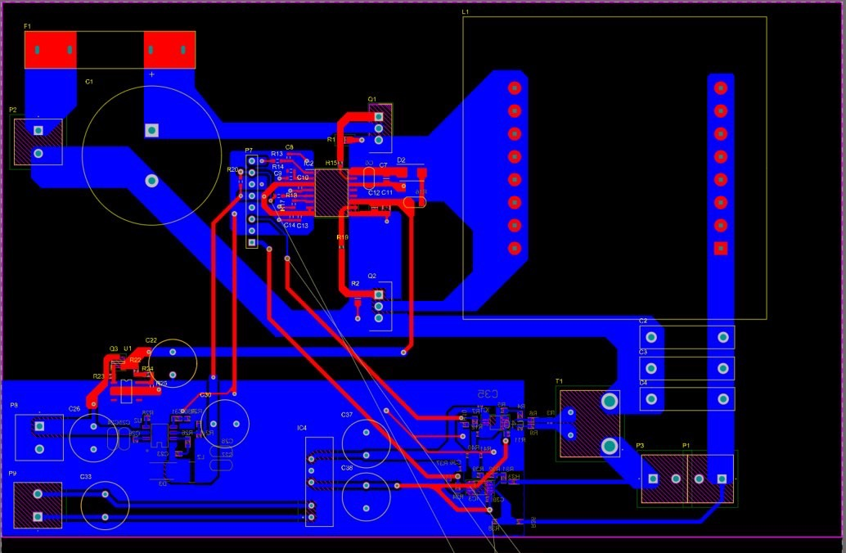
電路調整(主電路)

Slide 16
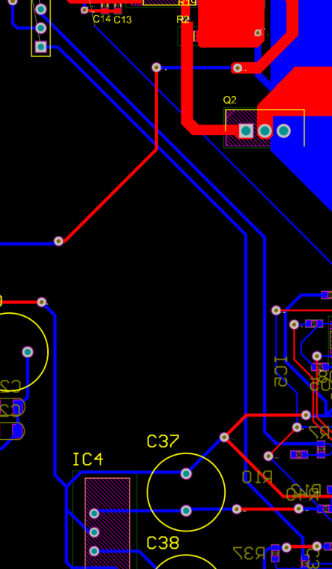
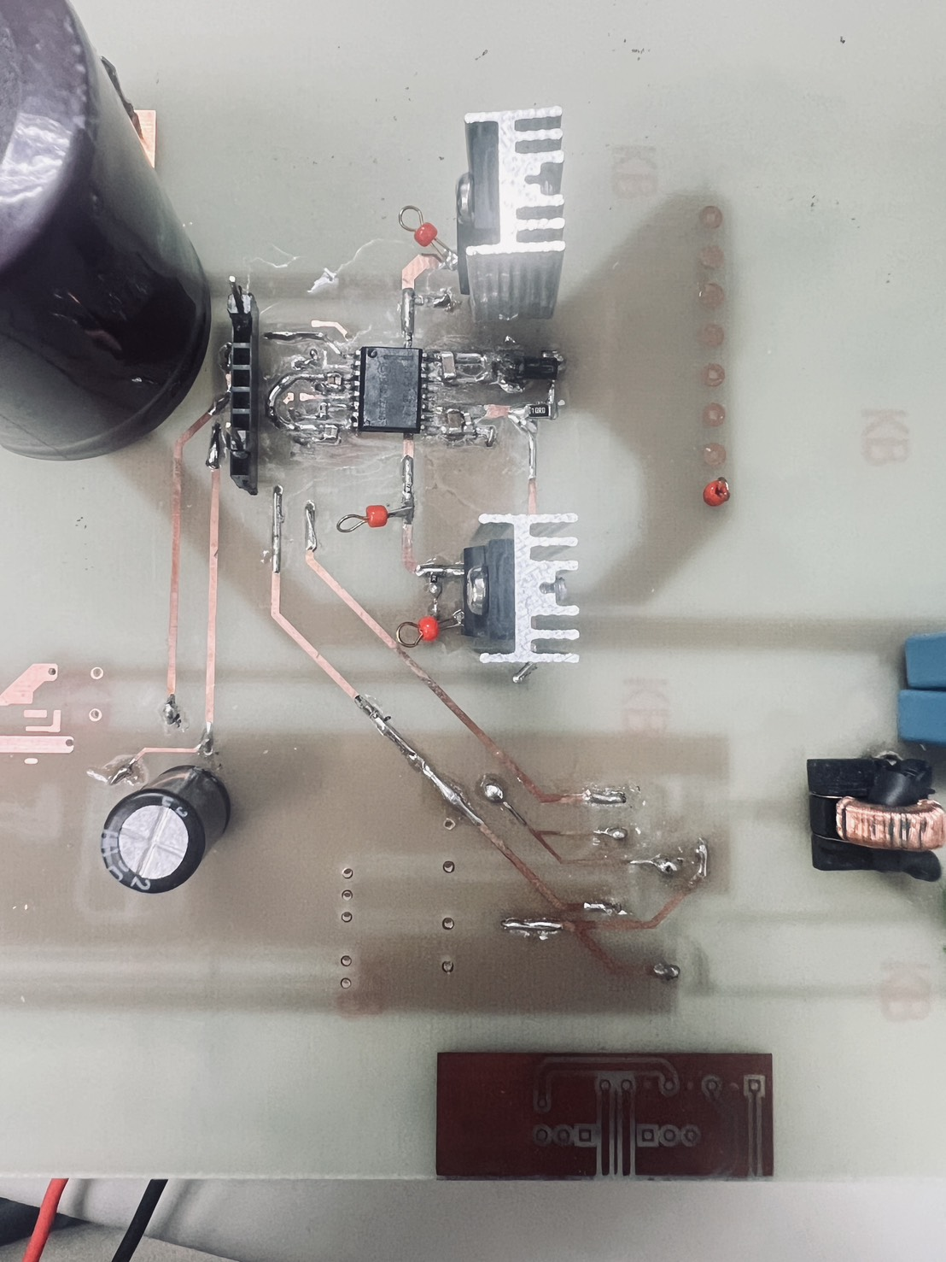
電路調整(回授)

Slide 17
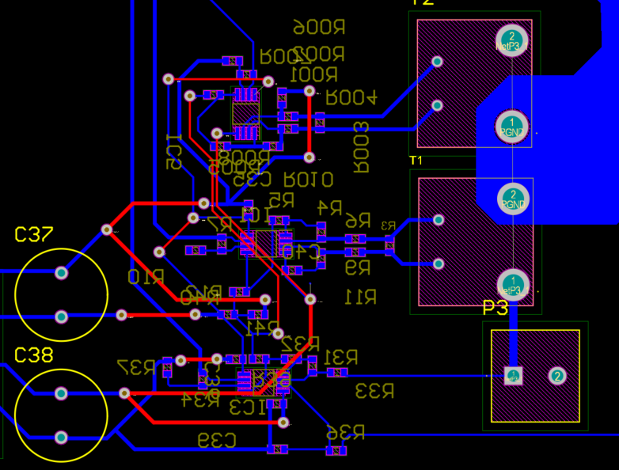
增加並聯

Slide 18
預計進度
震盪子長時間並聯測試
電路測試

